Slide 1
Ziektebeelden

Slide 2
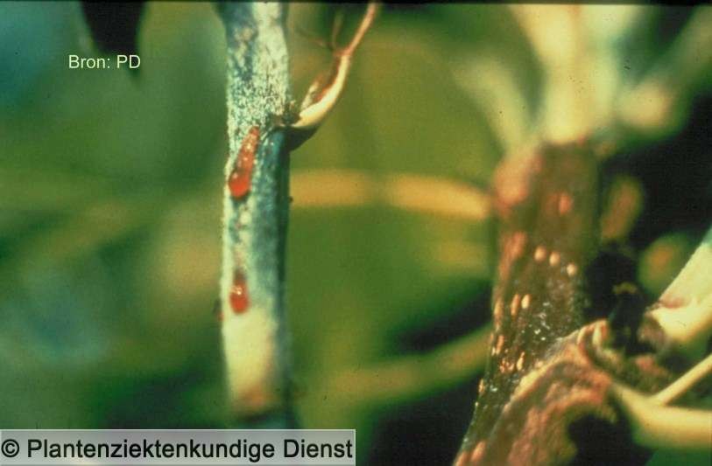
1. Bacterievuur

Slide 3
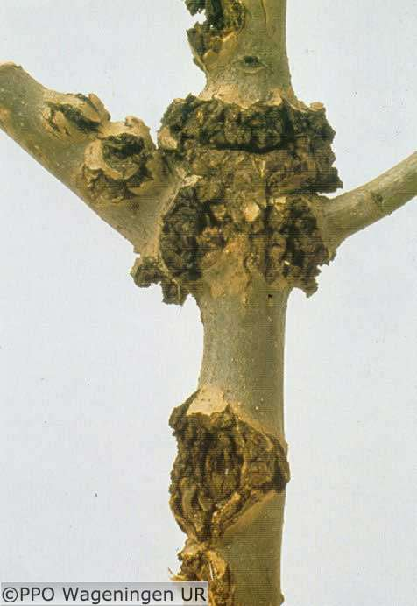
2. Bastwoekerziekte (Es)

Slide 4
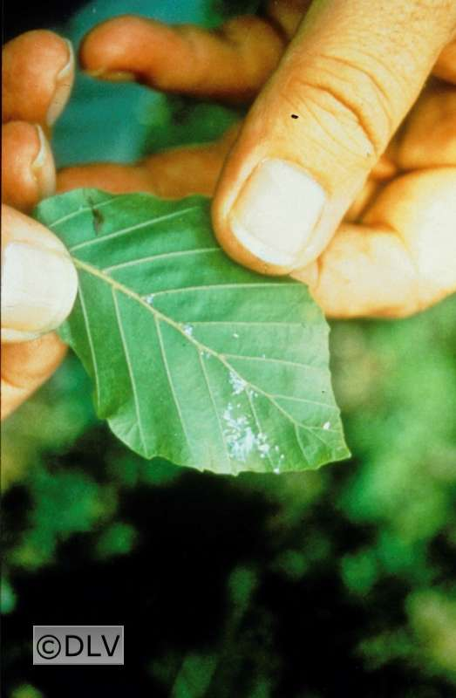
3. Beukenbladluis

Slide 5
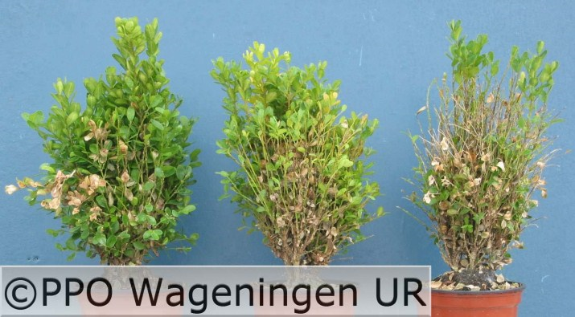
4. Buxustaksterfte

Slide 6
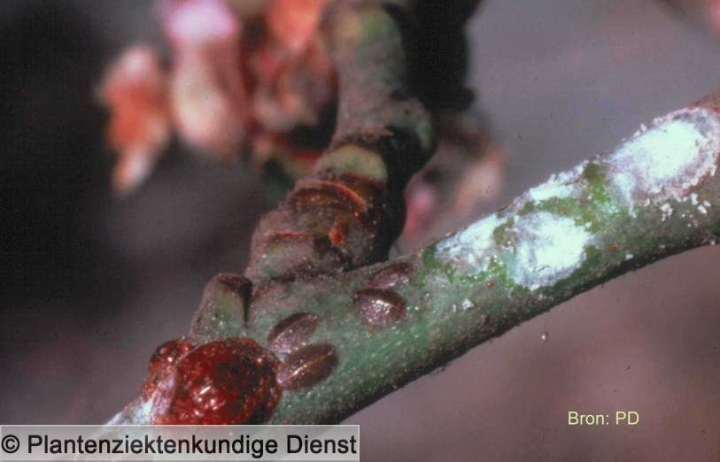
5. Dopluis

Slide 7
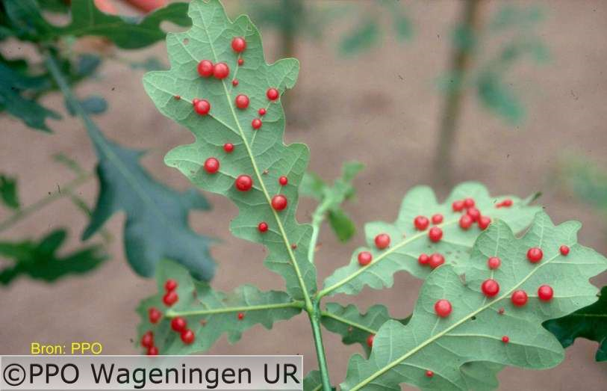
6. Eikengalwesp

Slide 8
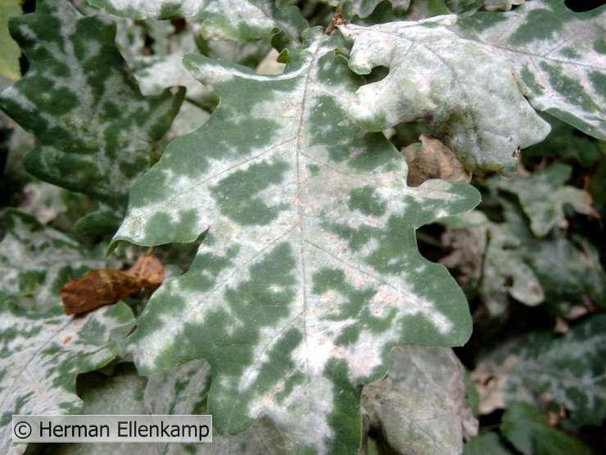
7. Eikenmeeldauw

Slide 9
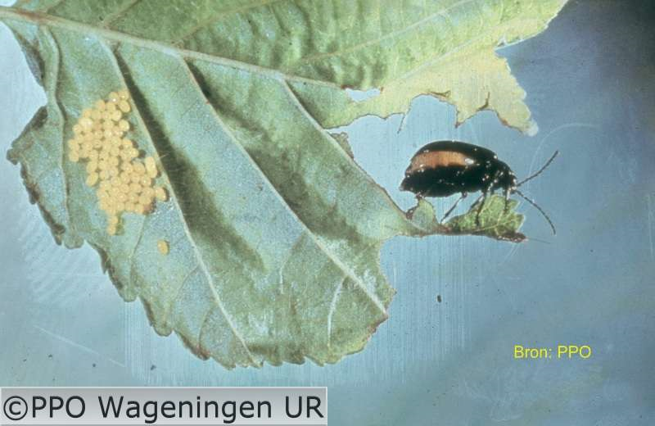
8. Elzenhaantje

Slide 10
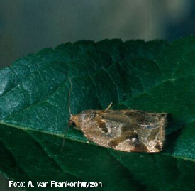
9. Hagenbladroller

Slide 11
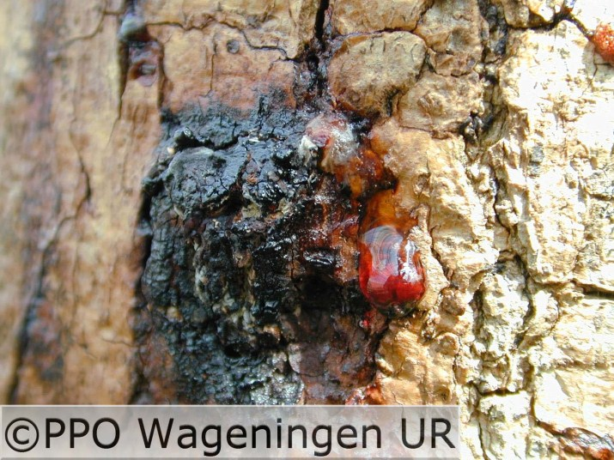
10. Kastanjebloedingsziekte

Slide 12
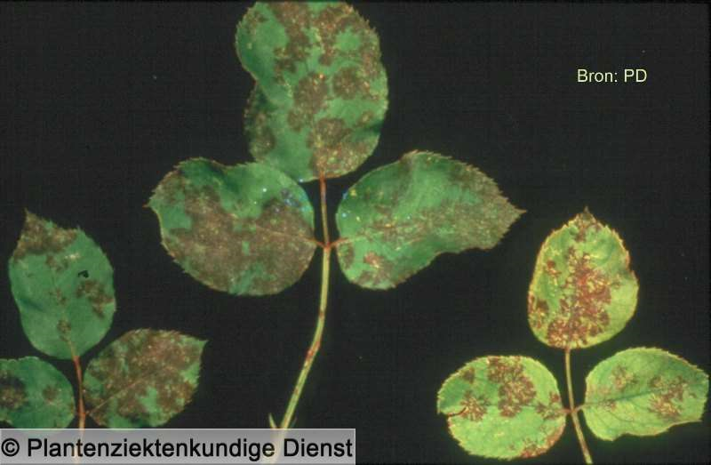
Sterroetdauw

Slide 13
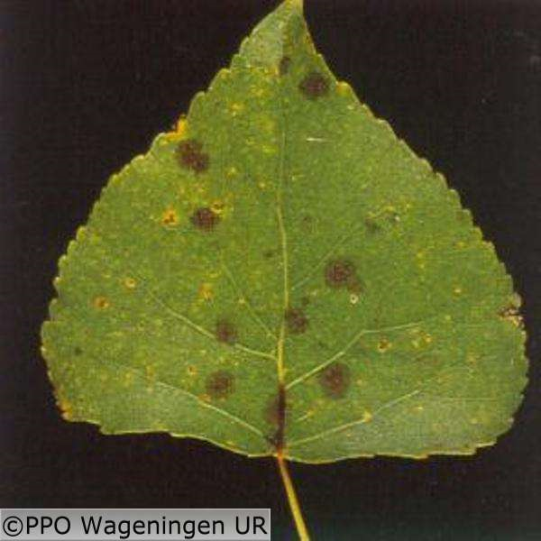
Roest (Populier)

